Slide 1
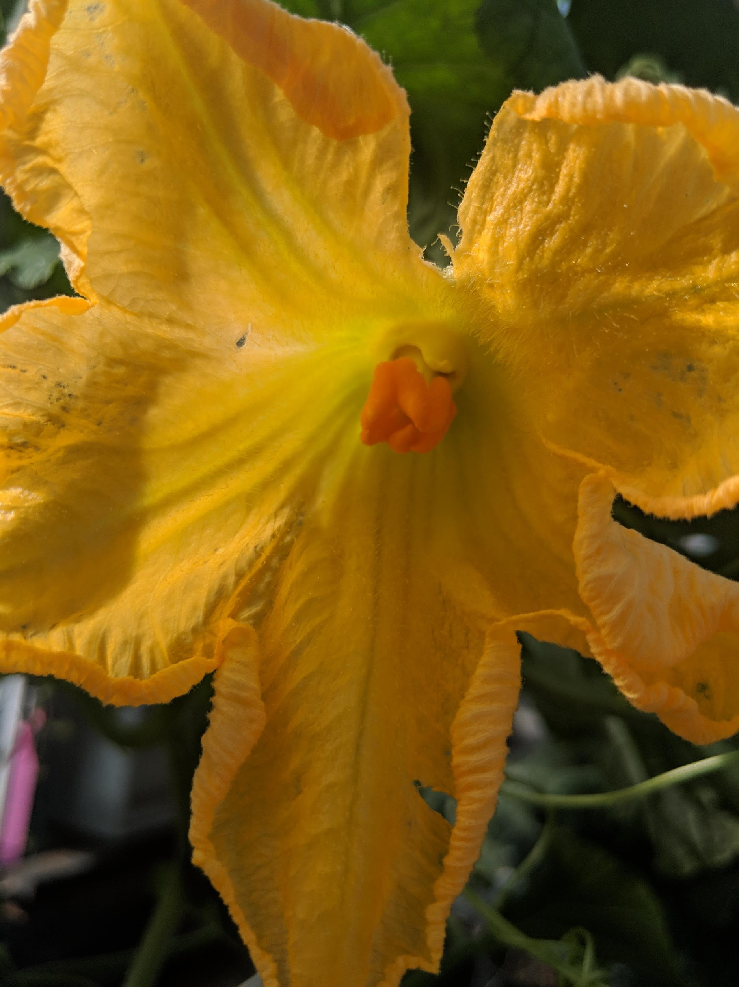
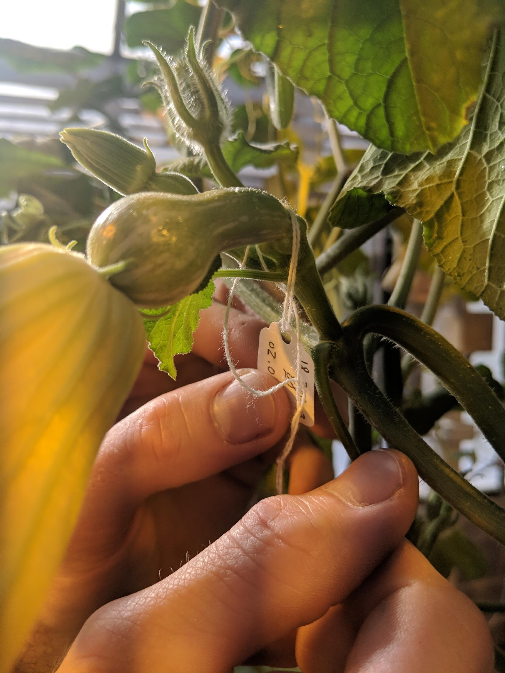
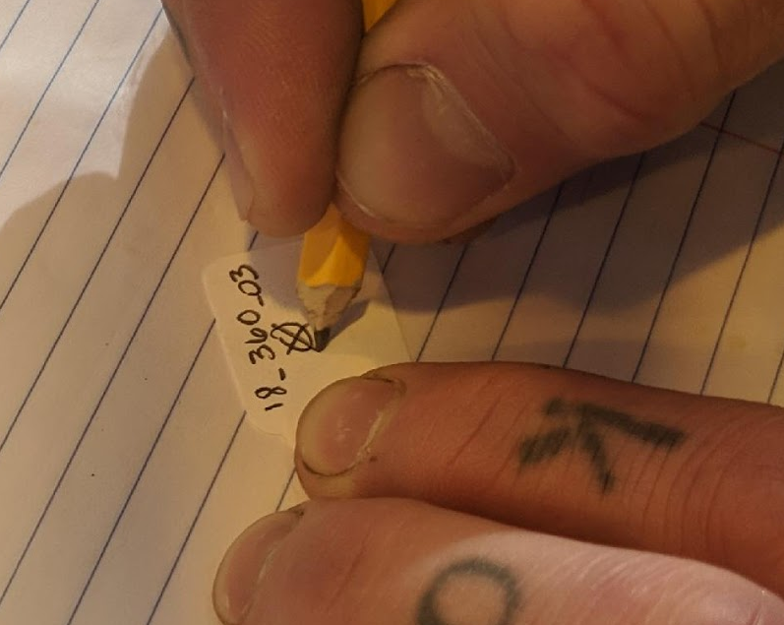
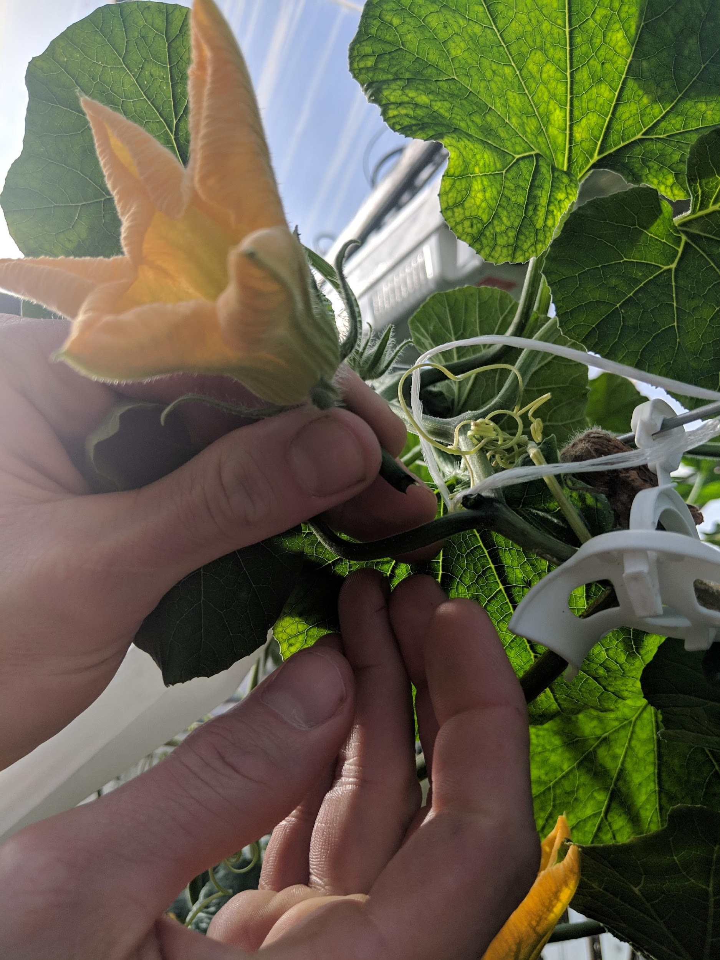
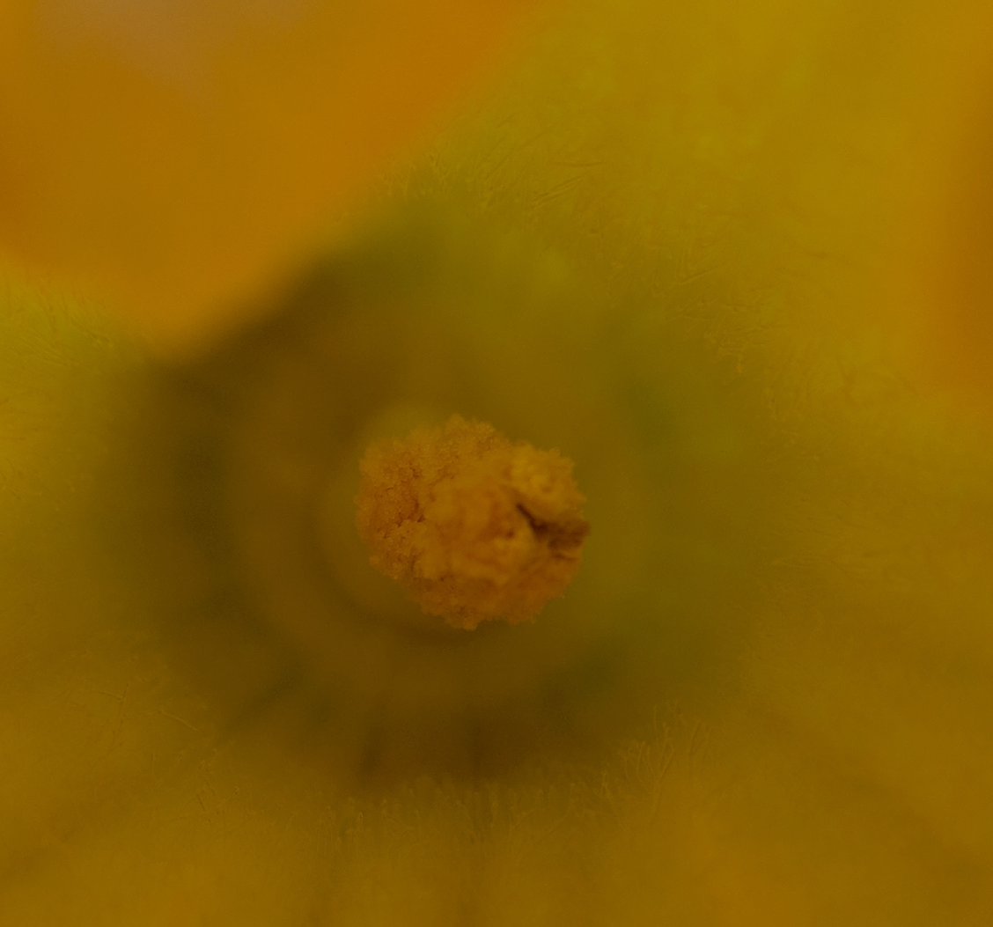
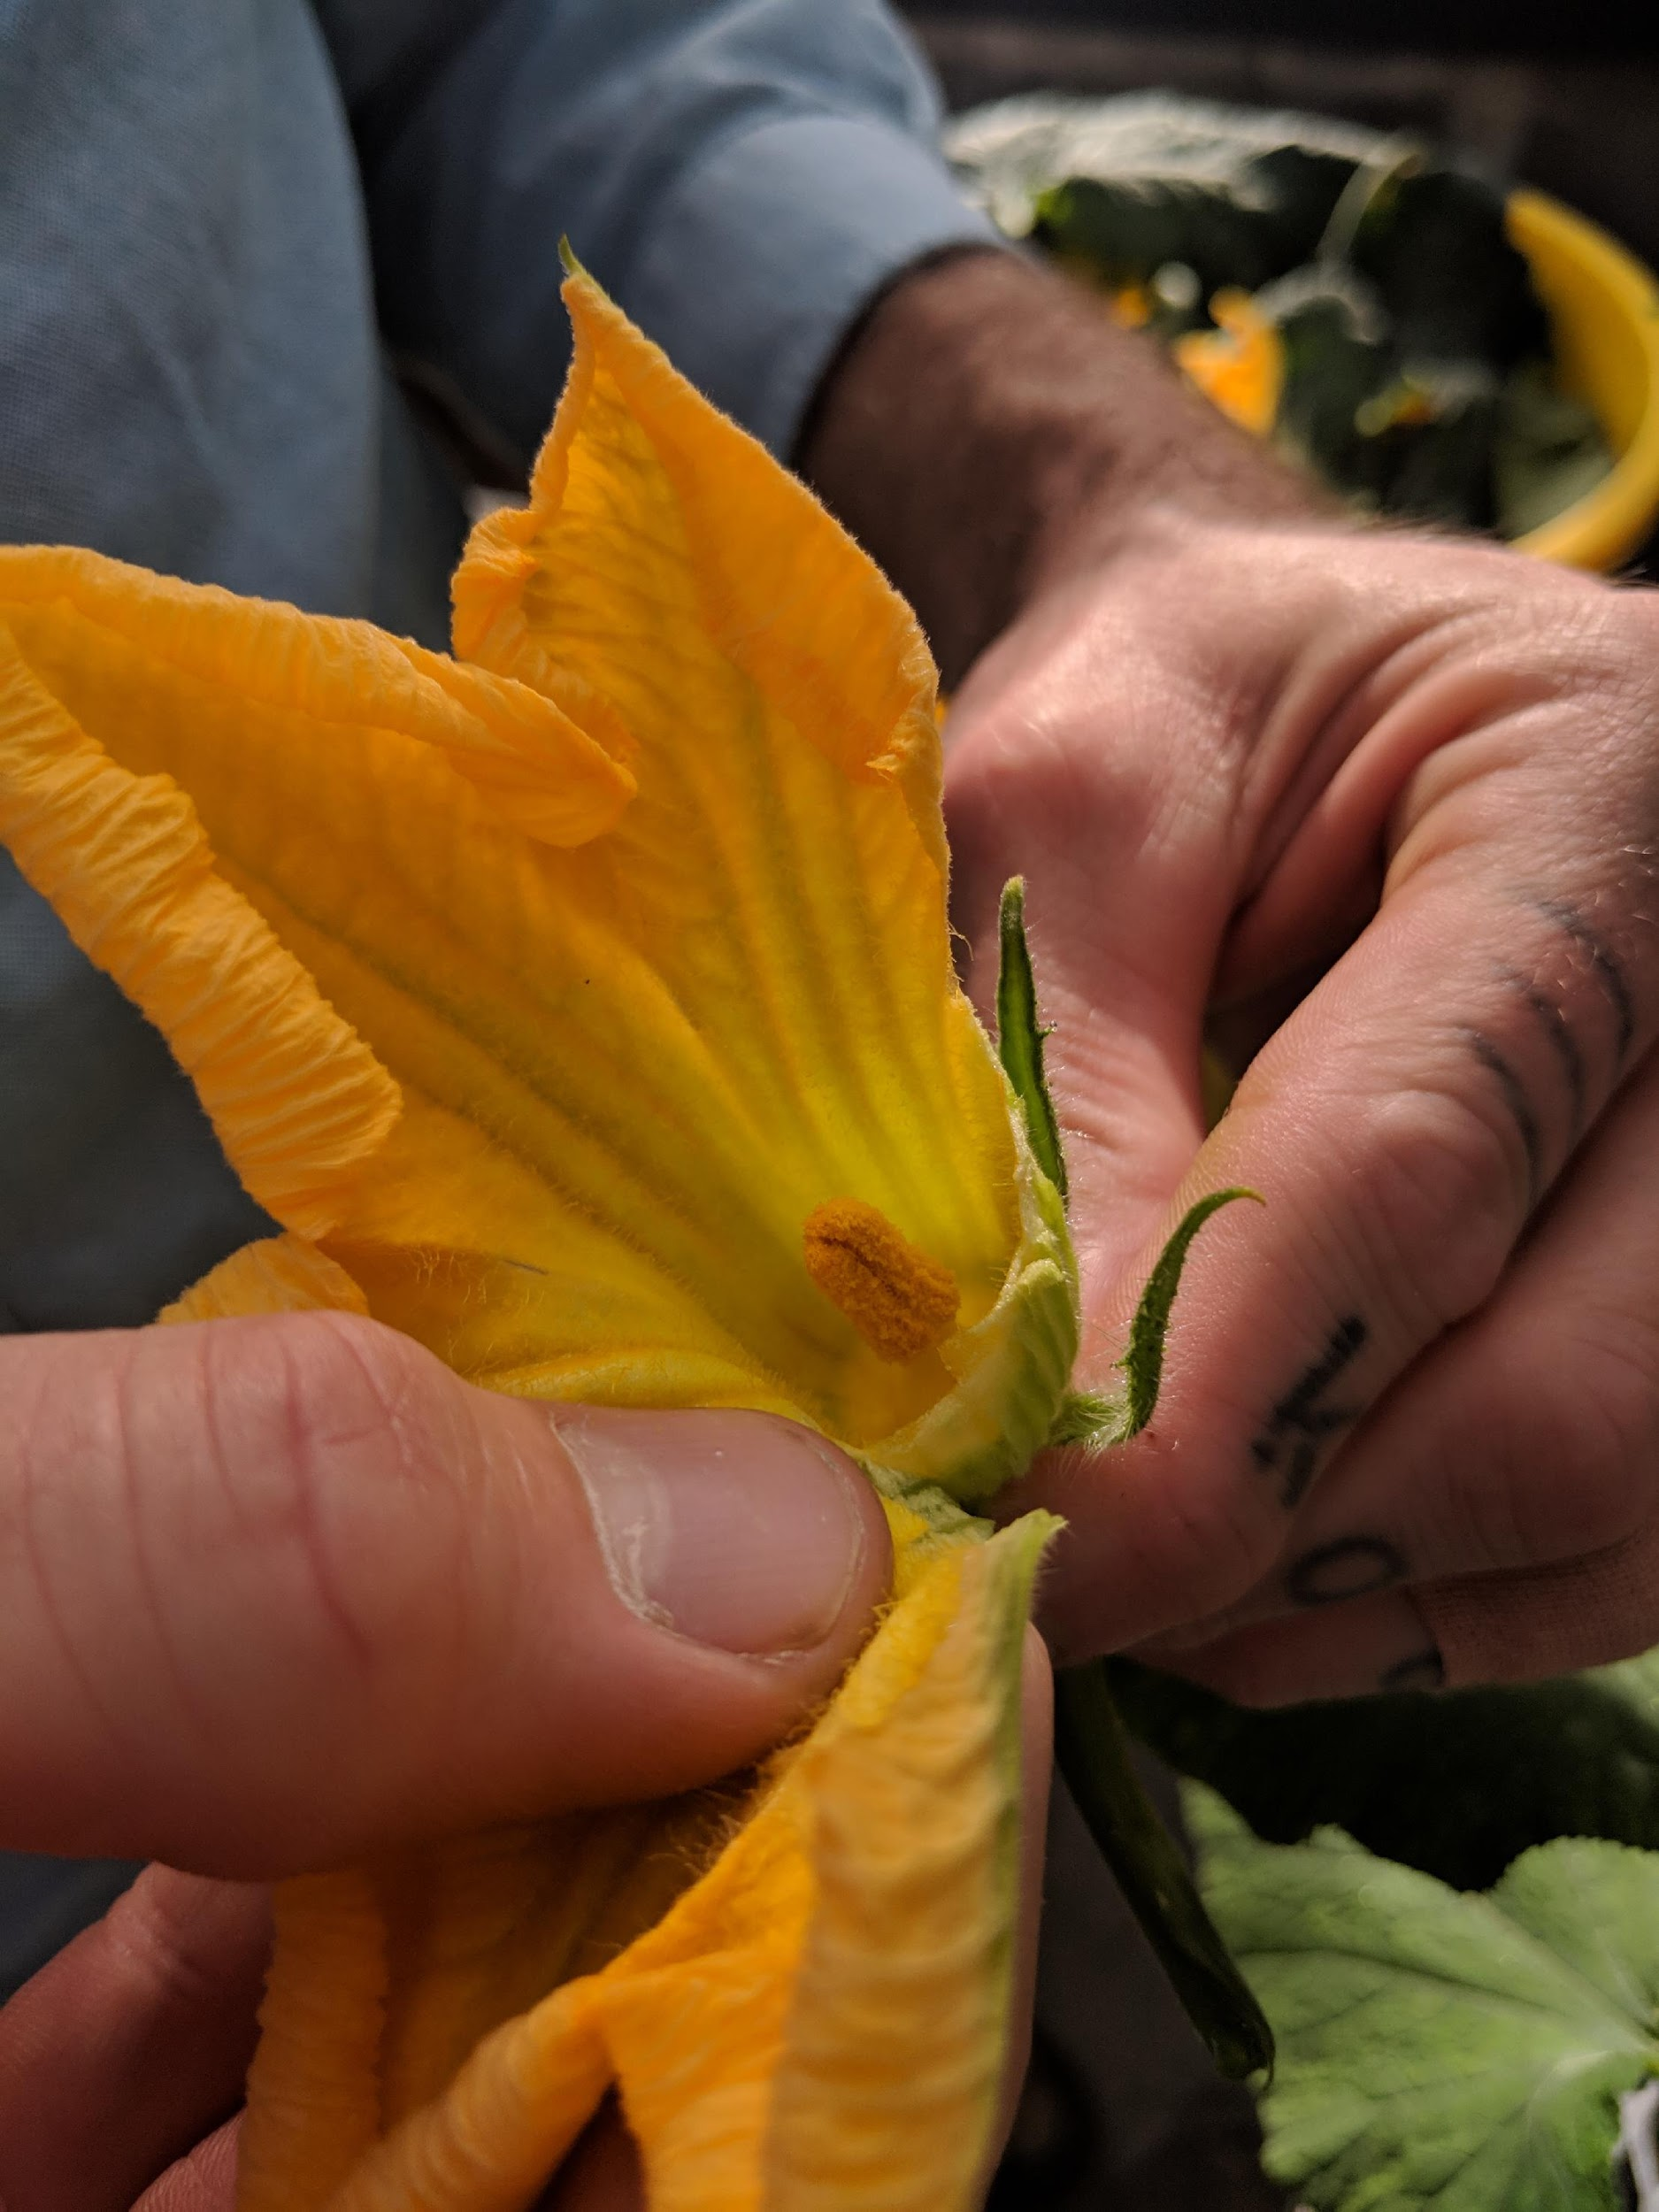
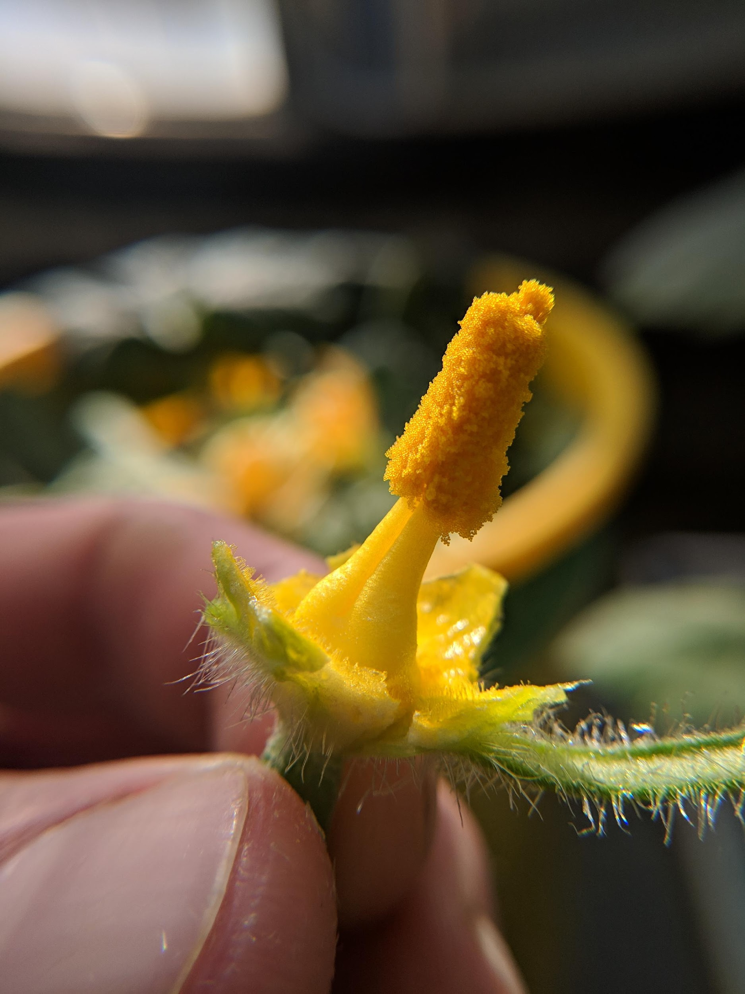
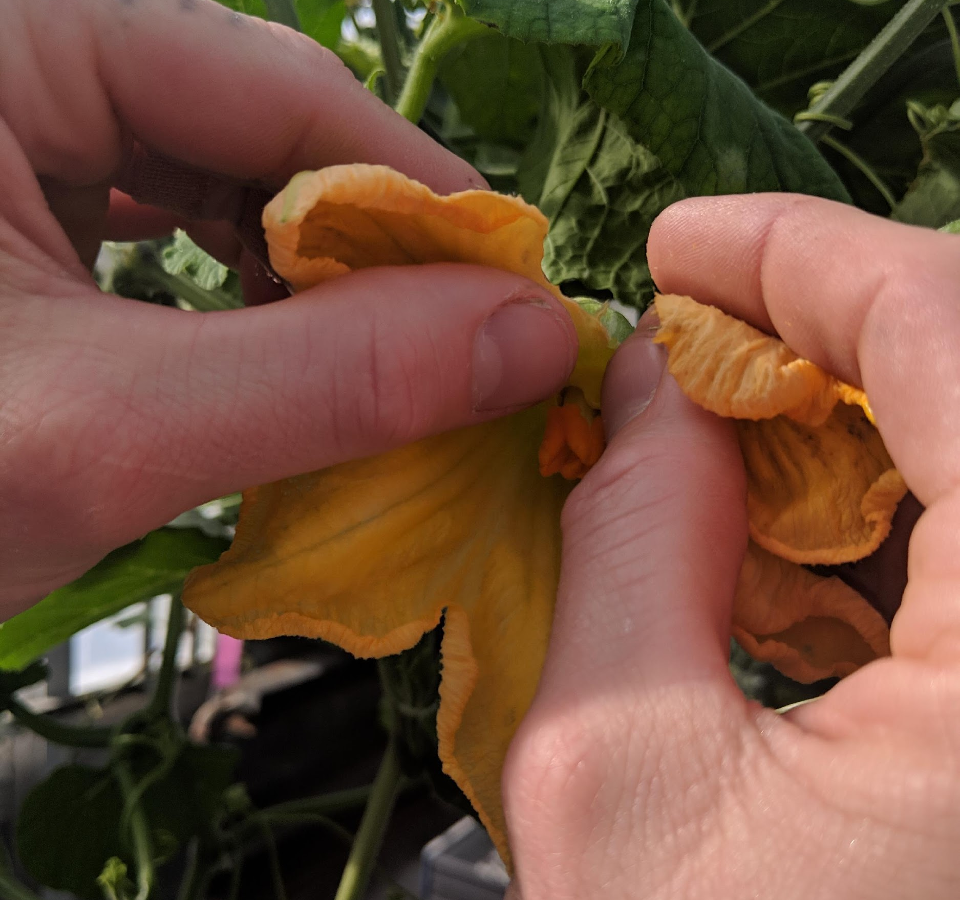
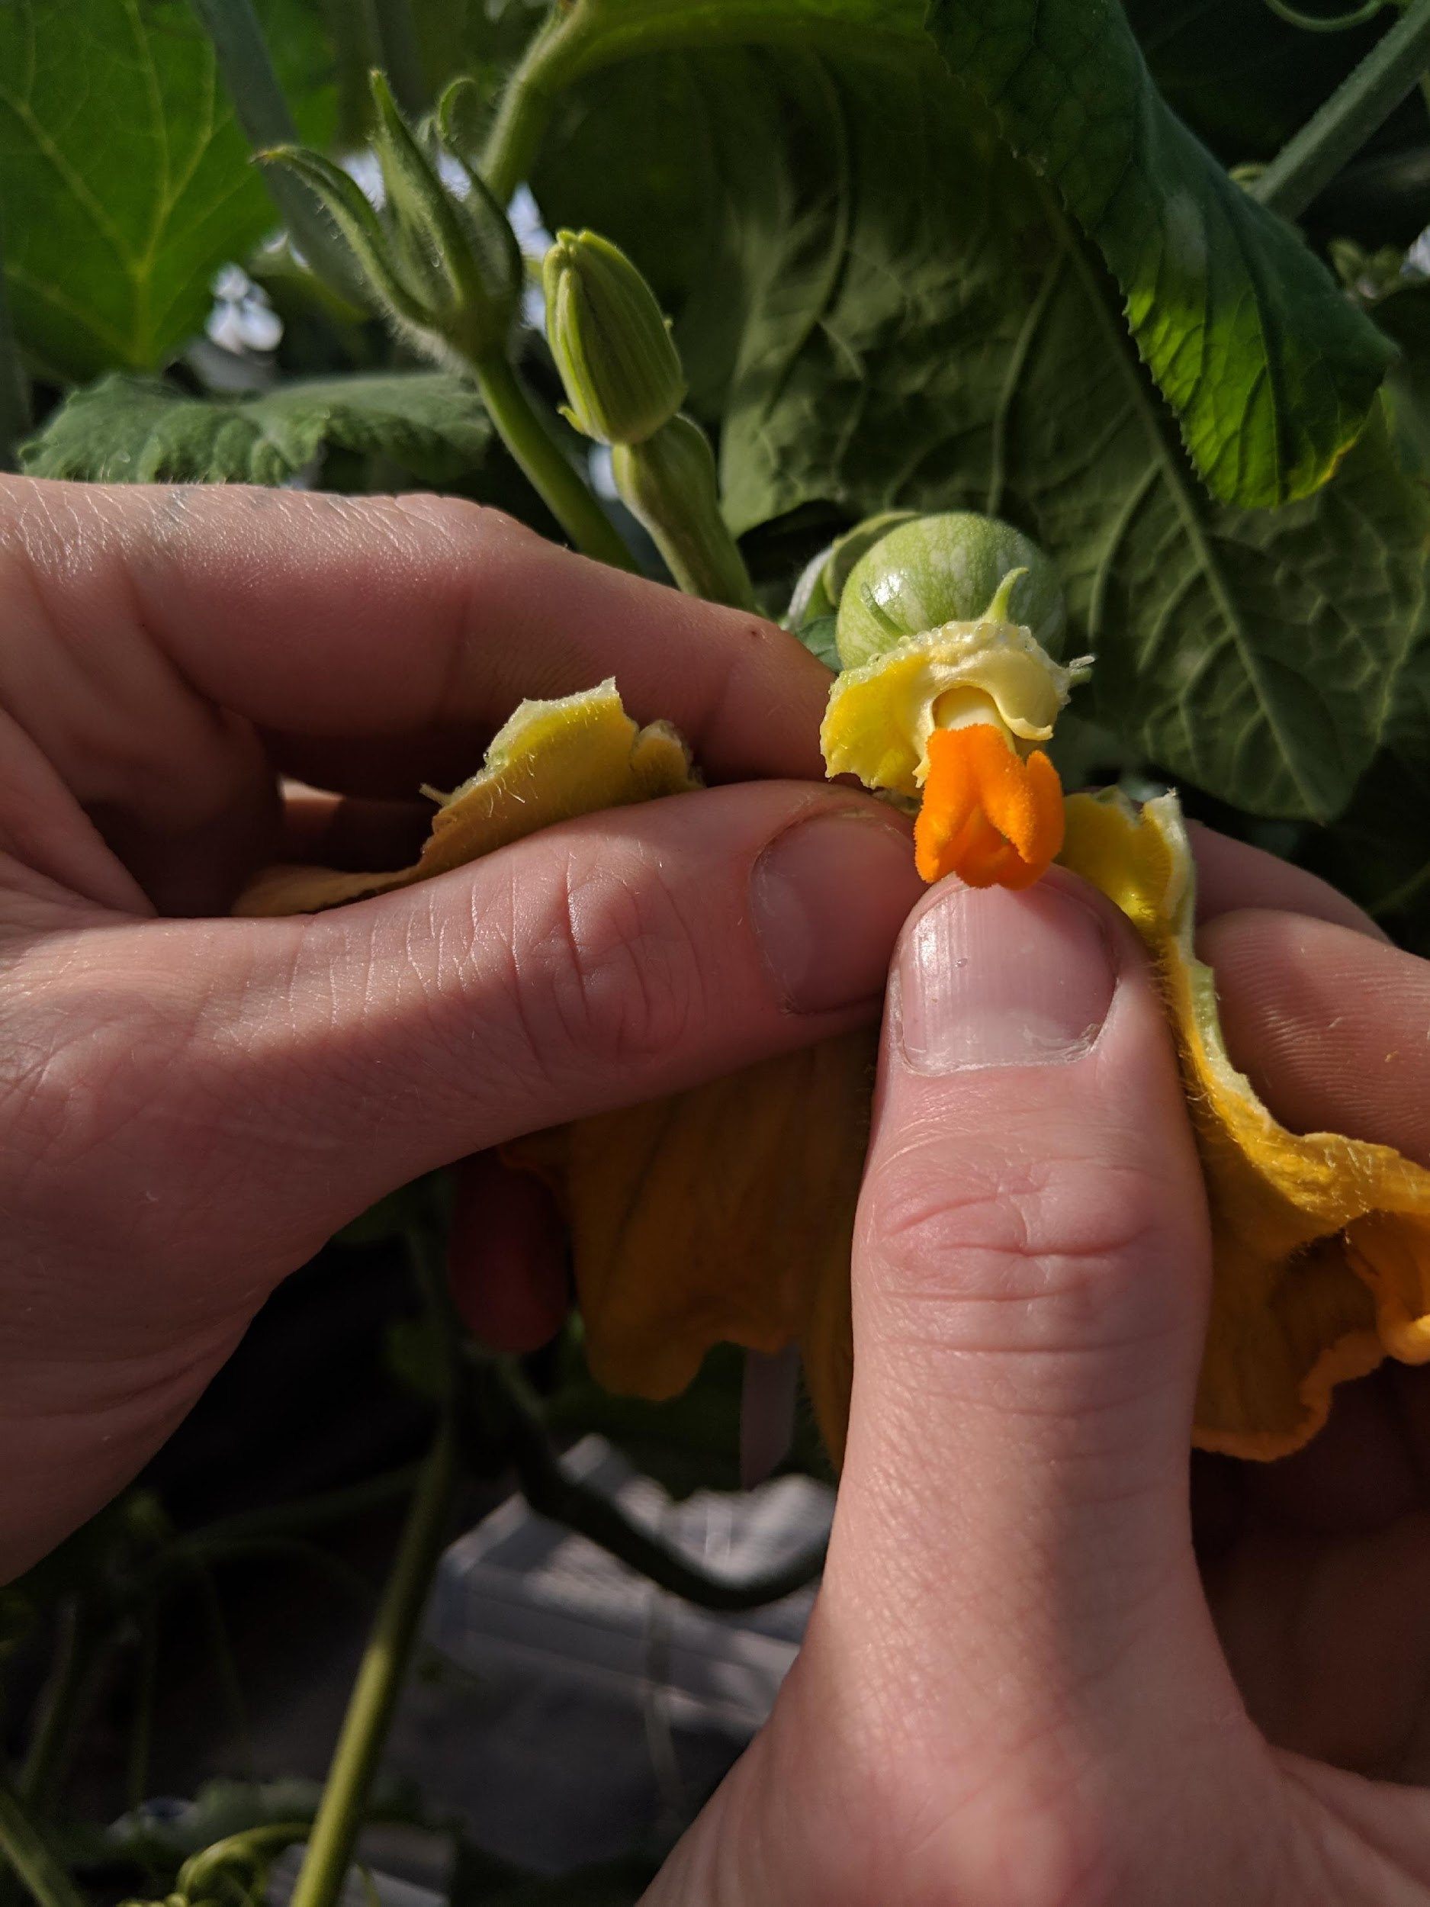
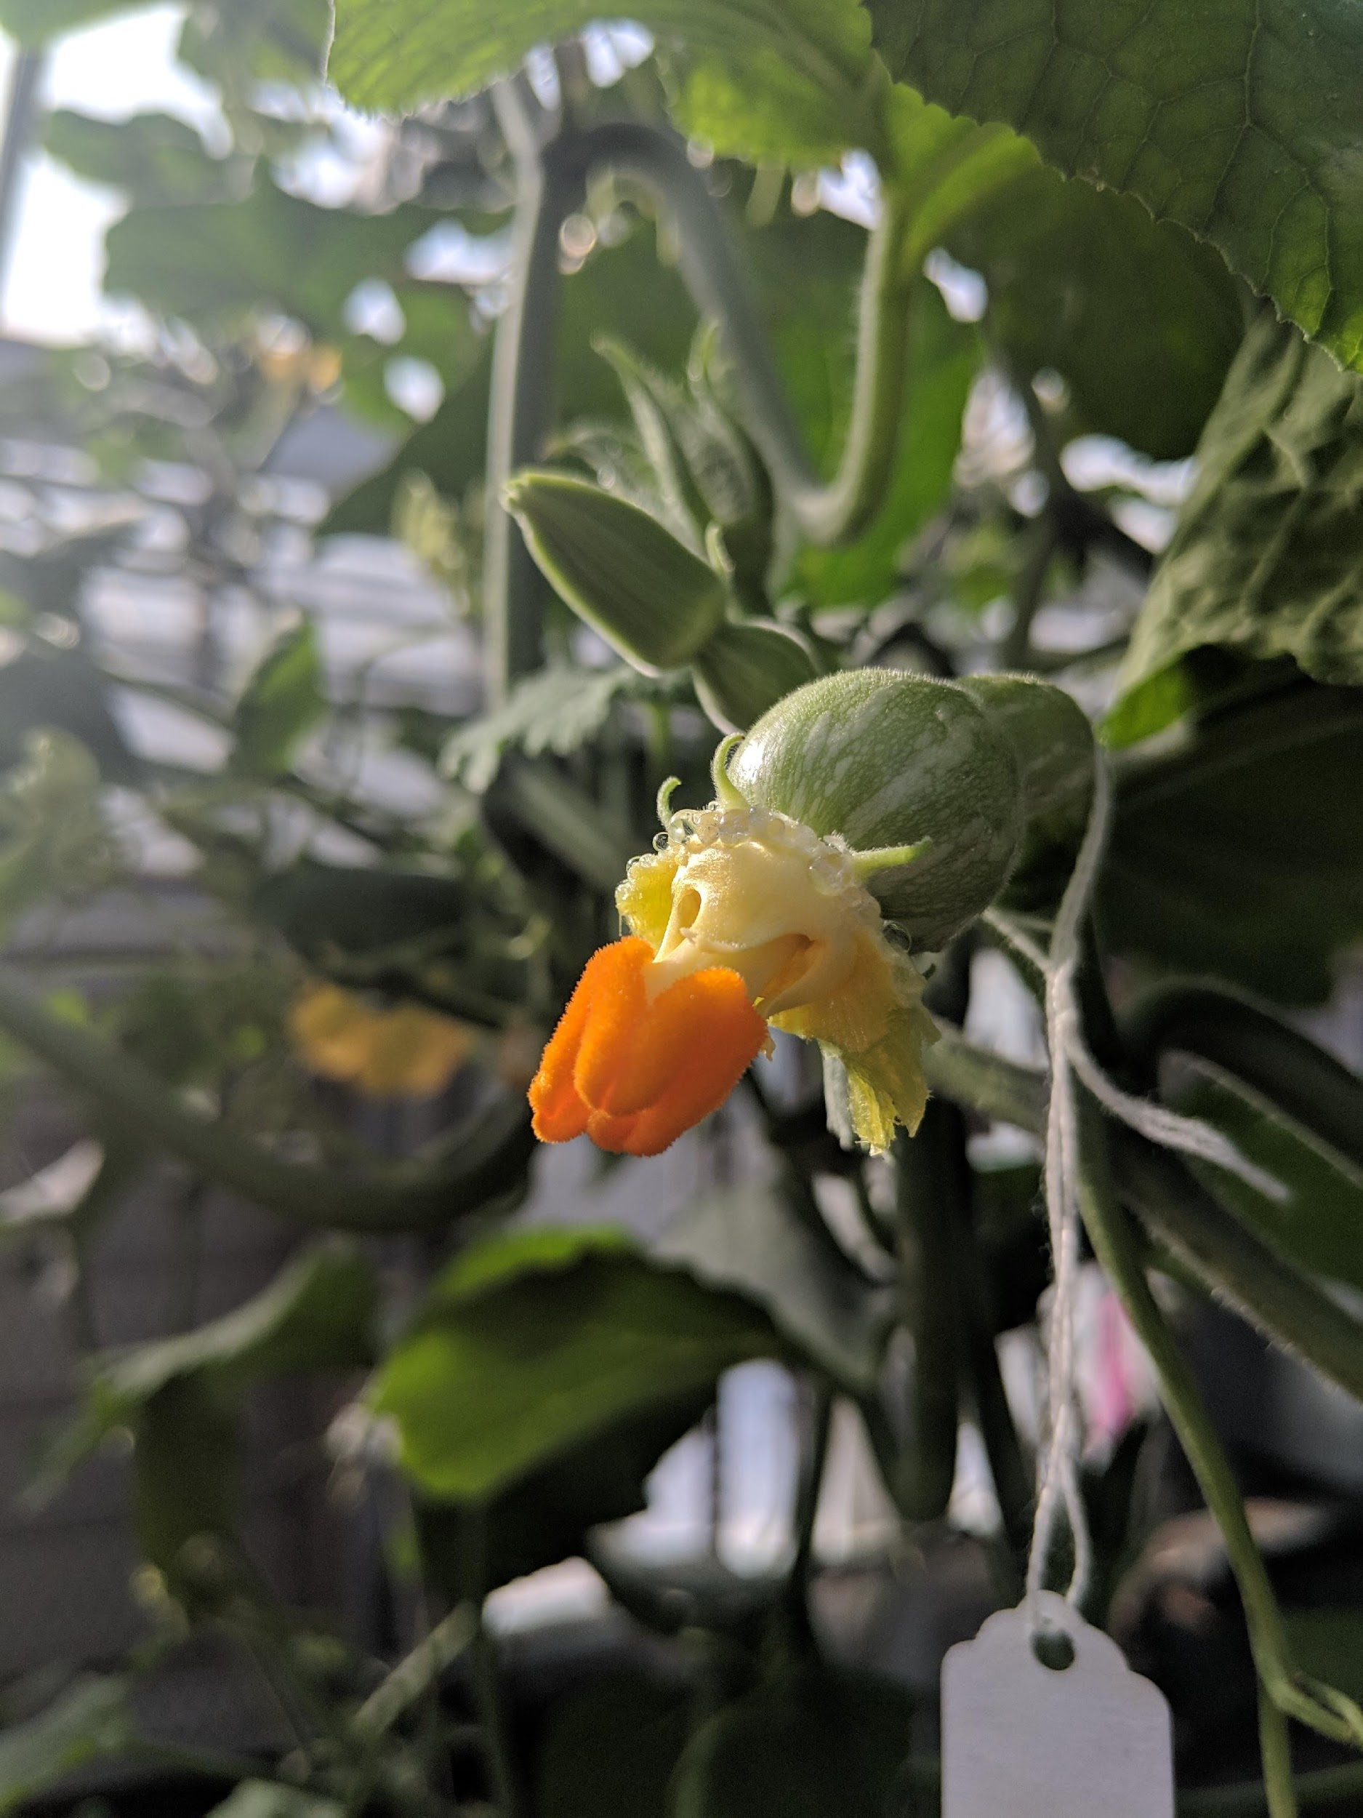
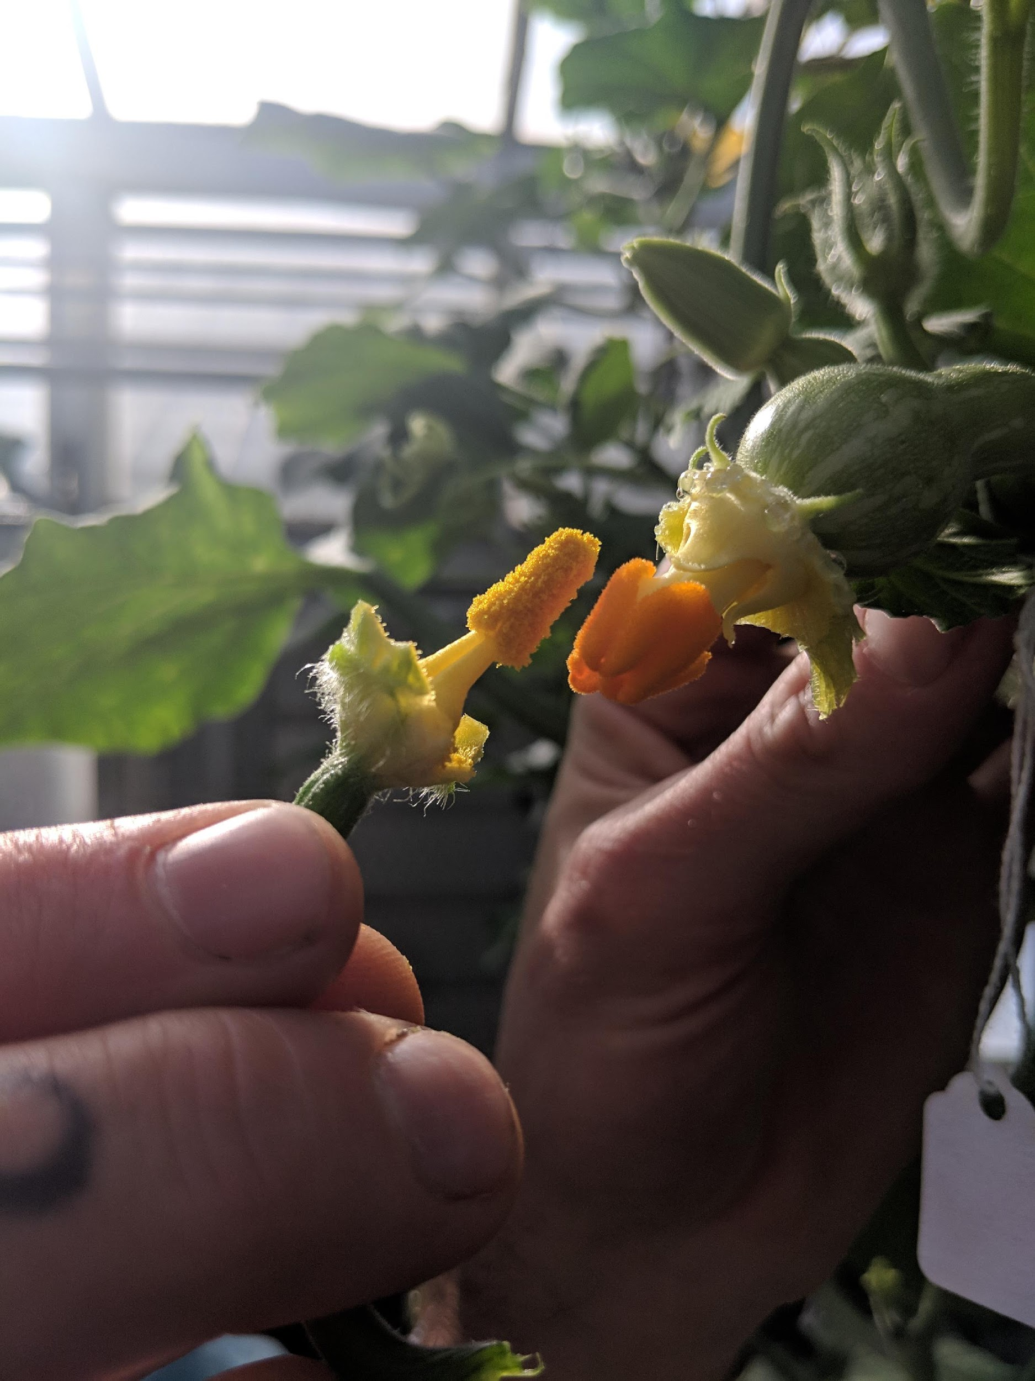
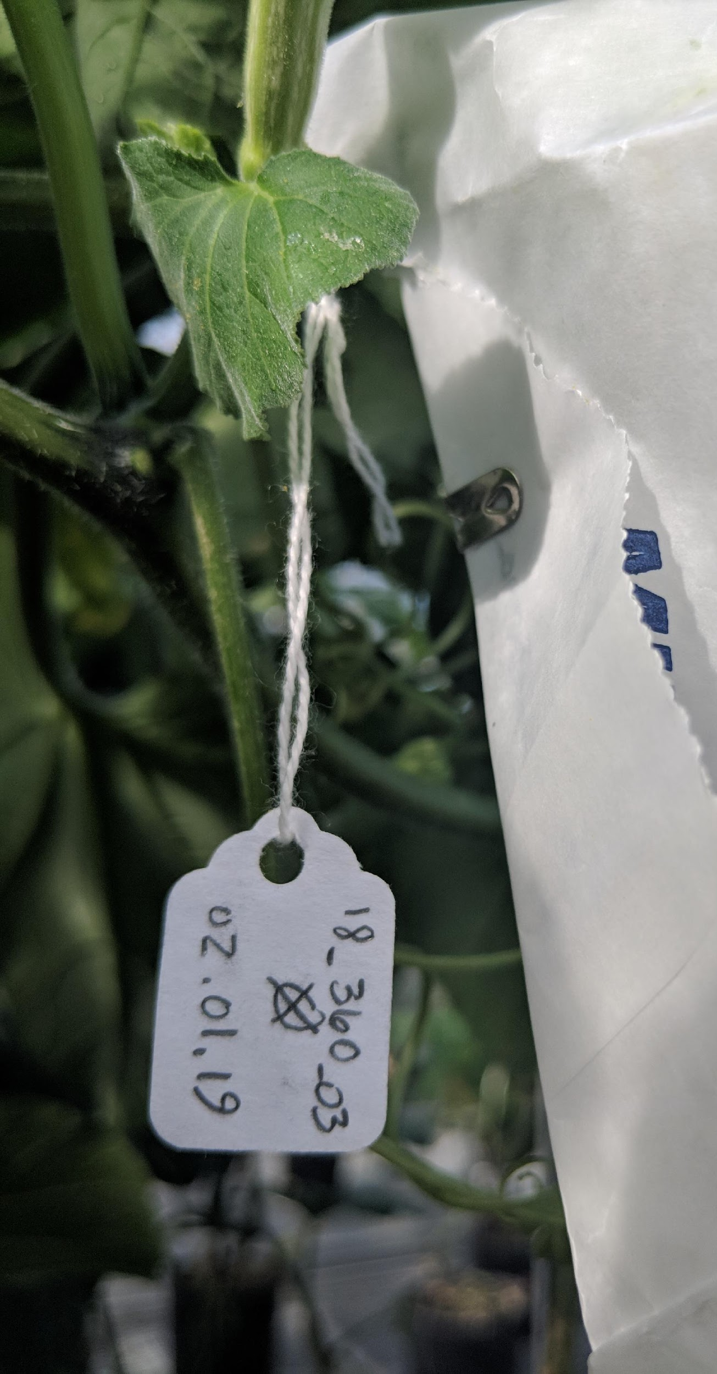
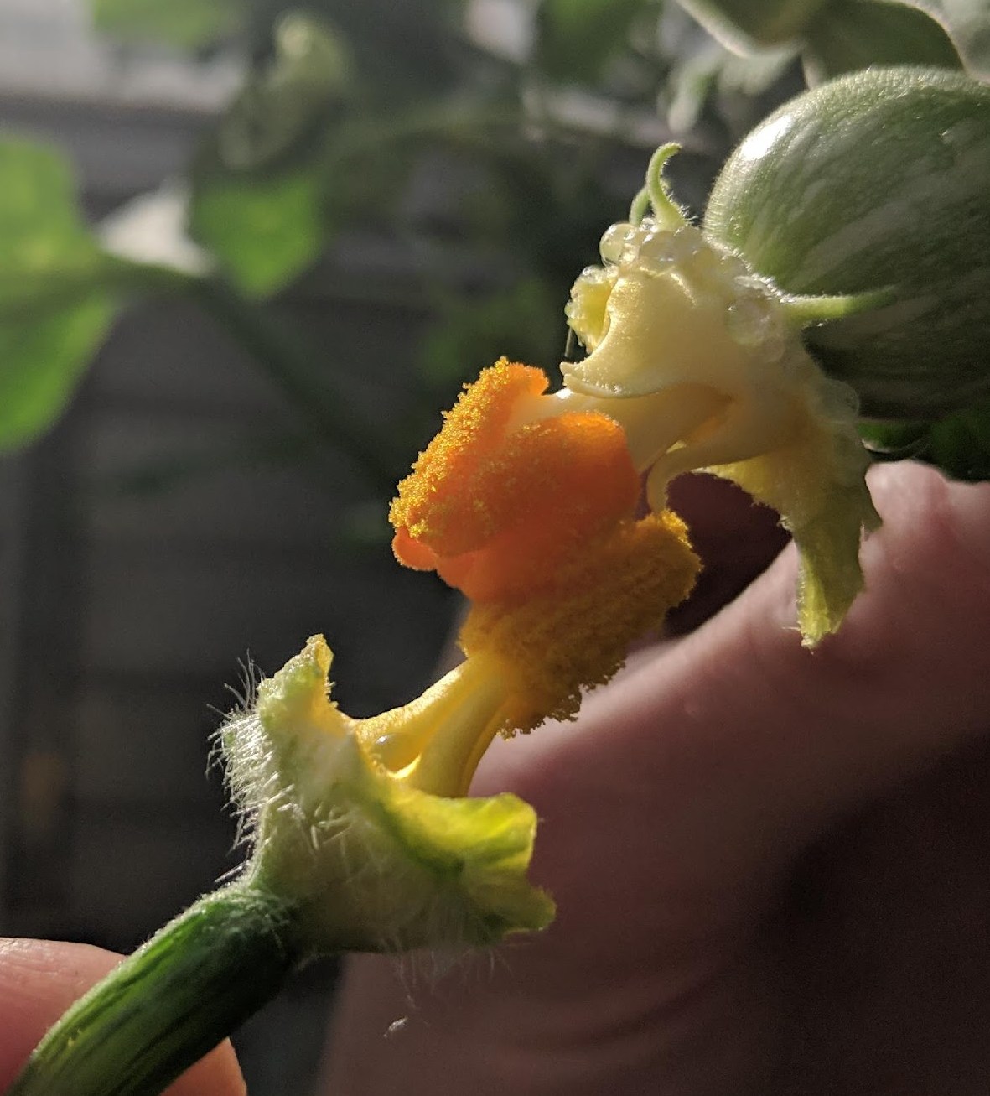
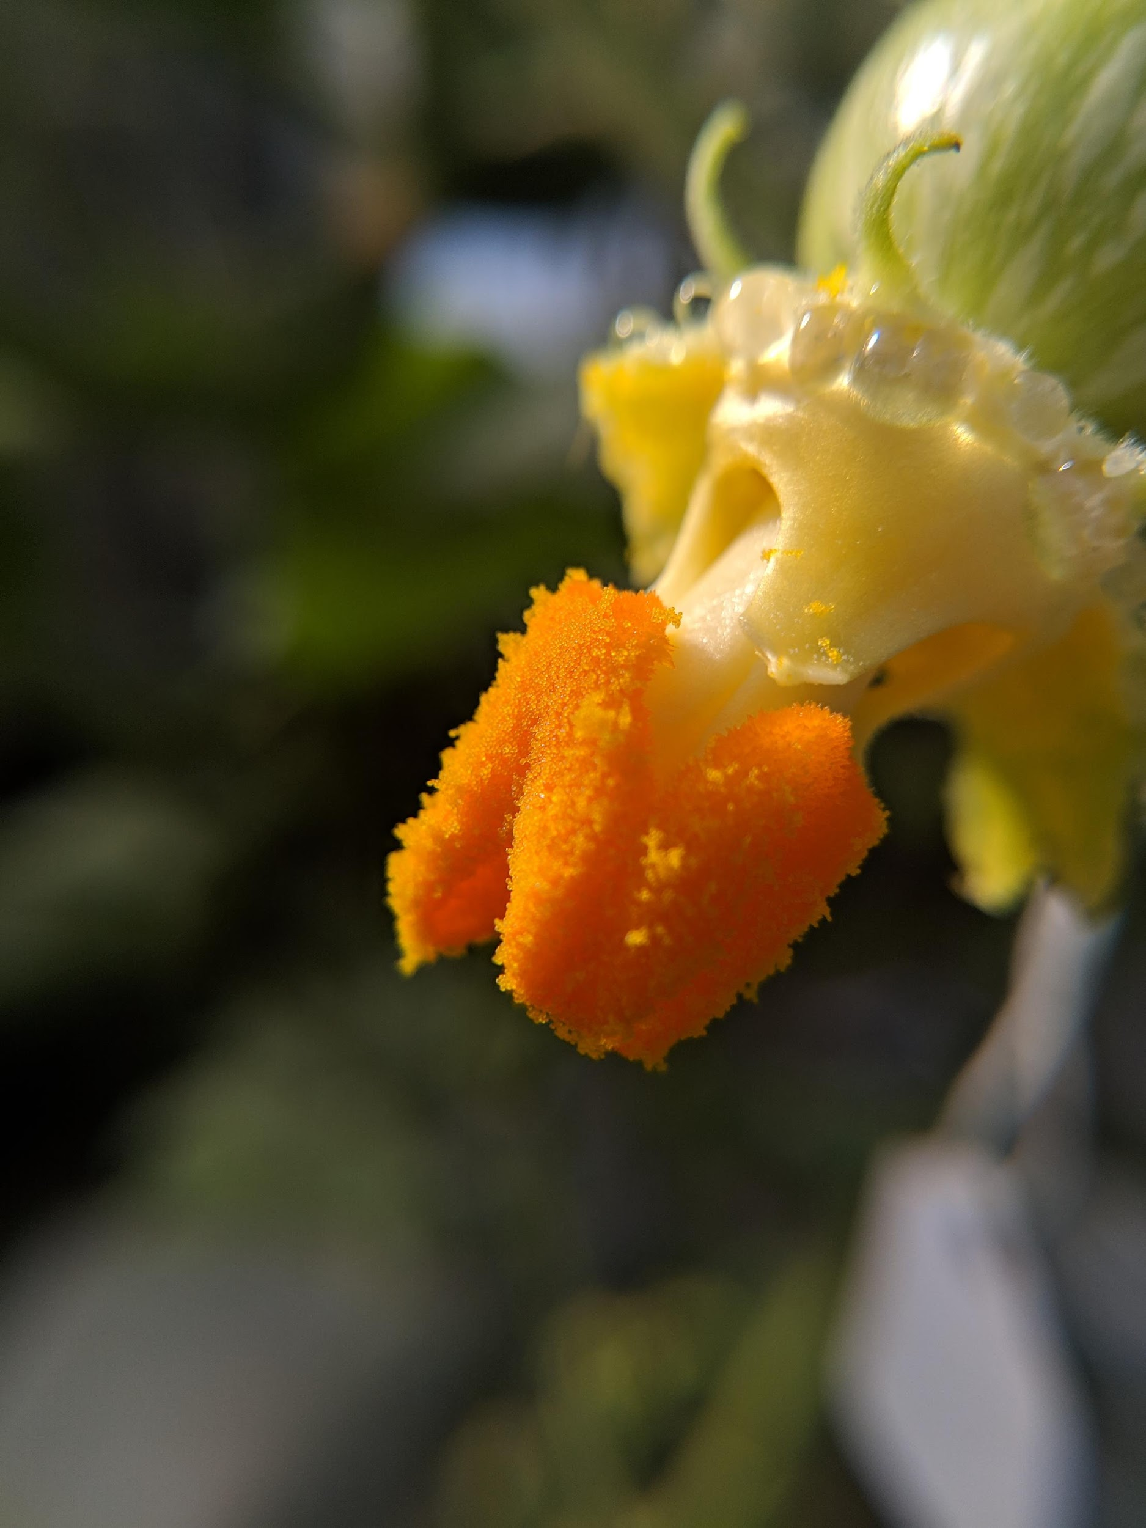
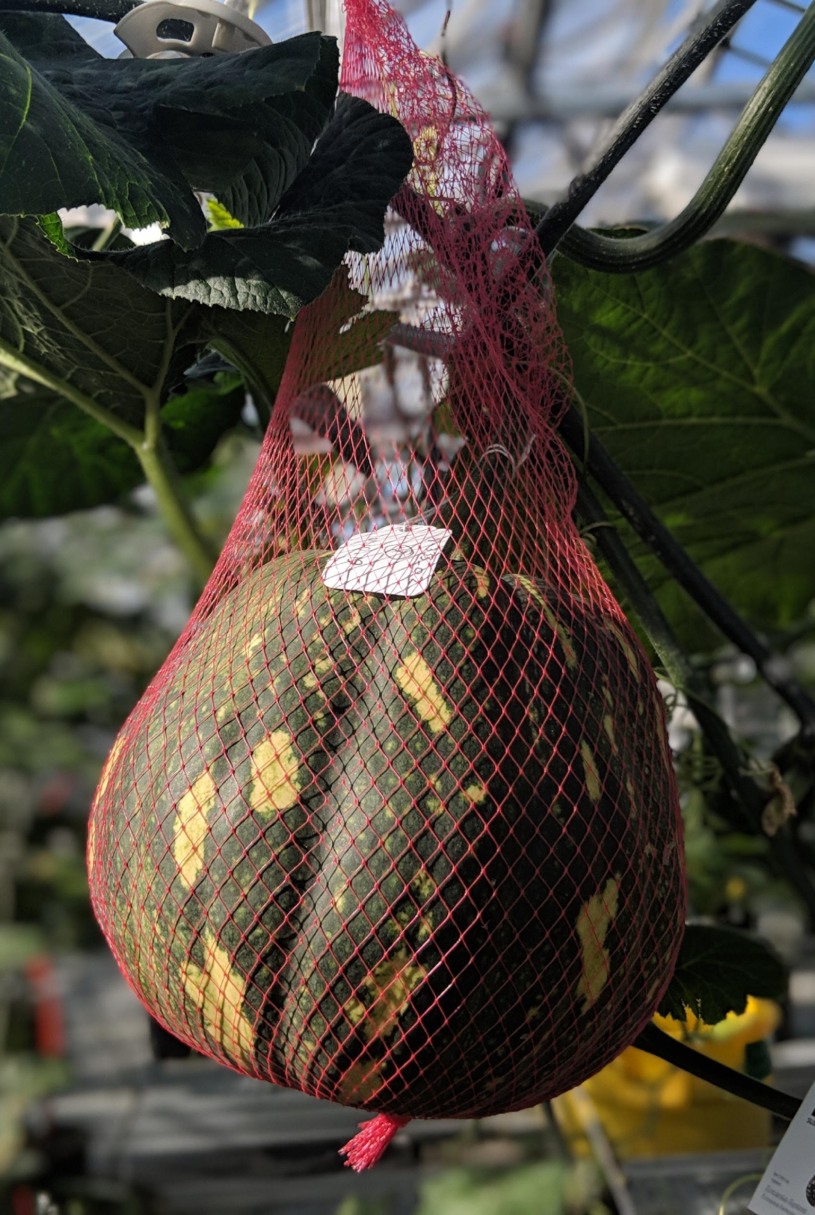

GUIDE DE POLLINISATION DES COURGES
Cucurbita moschata
Les fruits des Cucurbita moschata varient beaucoup, mais la plupart des courges ont des fleurs mâles et femelles sur un même plant (monoïque). La fécondation se fait par pollinisation croisée et les pollinisateurs sont indispensables pour une bonne mise à fruits.
PÉTALE
STIGMATE
Étape UN : Bien étiqueter les fleurs femelles matures
Étape DEUX : Repérer les fleurs mâles matures
Les fleurs mâles apparaissent en premier, suivies des fleurs femelles. Ces dernières se caractérisent par un pédicelle légèrement gonflé qui contient l’ovaire. Le stigmate, qui est l’organe reproducteur femelle,
ÉTAMINE
Les fleurs mâles ont un pédicelle droit et étroit. Les étamines sont chargées de pollen qui n’est répandu que par des pollinisateurs actifs.
PÉDICELLE
est une grosse grappe située en centre de la fleur femelle.
Évitez le pollen foncé ou flétri. Les fleurs mâles et les fleurs femelles immatures doivent être attachées et protégées des pollinisateurs si le croisement est fait à l’extérieur.
OVAIRE
Étape TROIS : Enlever les pétales pour exposer l’anthère
Étape QUATRE : Enlever les pétales pour exposer le stigmate
Coupez doucement la fleur mâle du plant et enlevez les pétales pour exposer l’anthère. Vérifiez la qualité du pollen avant de poursuivre.
Sans endommager l’ovaire, enlevez les pétales de la fleur femelle pour accéder à l’organe reproducteur (le stigmate).
Étape CINQ : Transférer le pollen du donneur au stigmate
Étape SIX : Protéger et surveiller la croissance
Frottez délicatement le pollen sur la surface stigmatique. Vous devriez voir des grains de pollen sur le stigmate.
À l’aide d’un sac en papier et d’une attache ou d’une brocheuse, couvrez la fleur femelle et l’ovaire pour empêcher une pollinisation croisée. Les fruits pousseront et pourraient exiger plus de
soutien. Suivez de bonnes pratiques de gestion de semences qui garantiront une récolte et un entreposage adéquats pour obtenir des semences sûres et propres.
CONSEILS DE PRO
Le pollen est habituellement à son plus viable tôt le matin.
Les grains de pollen viables sont gros et exigent beaucoup d’humidité.
Cette méthode fonctionne aussi pour croiser l’espèce Cucurbita pepo!
Initialement publié sur :
Traduit par :
Photos et design par: Hannah Swegarden

